Slide 1
Computer Vision Project

Slide 2
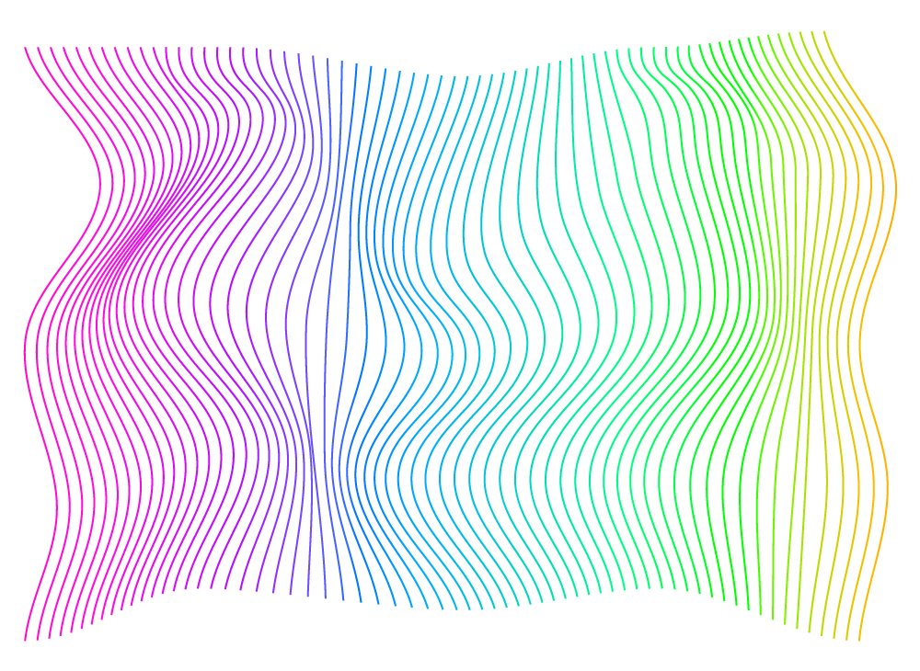
PMF Kragujevac
Profesor : dr Miloš Pavković
Student : Luka Jevtić 64-2017

Slide 3
01
04
02
05
03
Uvod
Model
Učitavanje i priprema podataka
Treniranje modela i evaluacija
Procesiranje i vizuelizacija podataka

Slide 4
01
Uvod

Slide 5

Ukratko o Projektu
Ovaj projekta se bavi klasfikacijom slika iz CIFAR-10 seta podataka koristeći duboko učenje.

Slide 6
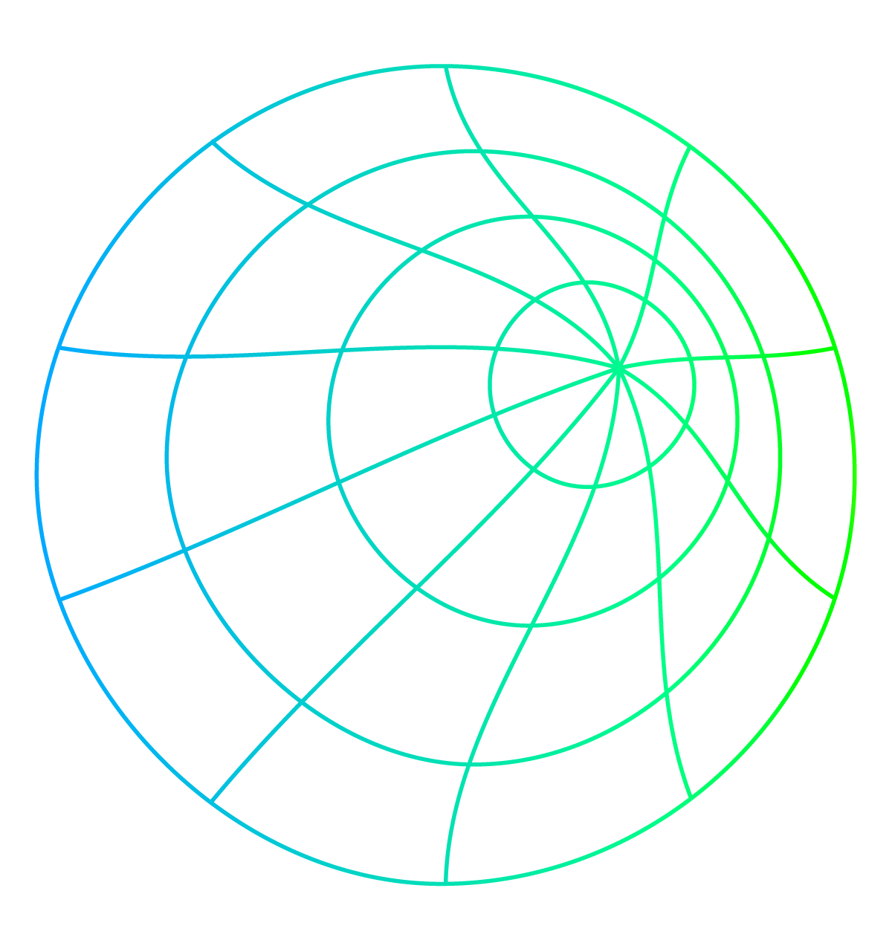
Rezime Projekta
Učitavanje ResNet50 i Cifar-10
Vizuelizacija podataka
Procesiranje podataka
Izmena ResNet50 modela
Treniranje modela
Izmena modela
Evaluacija trening i validacionih podataka

Slide 7
Šta koristim u projektu
Cifar-10 dataset
60, 000 podataka – 50,000 trening i 10,000 validacioni skup
ResNet50 model
Dobro poznat model treniran na skupu podataka ImageNet
TensorFlow.Keras
Keras pruža jednostavan i intuitivan interfejs koji omogućava brzo pravljenje modela.

Slide 8
02
Učitavanje i priprema podataka

Slide 9
Podela podataka
Učitavamo Cifar-10 skup podataka. (slike 32 x 32 px)
Skup za trening 40,000 podataka
Skup za validaciju 10,000 podataka
Labele Cifar-10 sadrže 10 klasa:
airplane, automobile, bird, cat, deer, dog, frog, horse, ship, truck
Prikaz distribucije podataka kroz klase

Slide 10
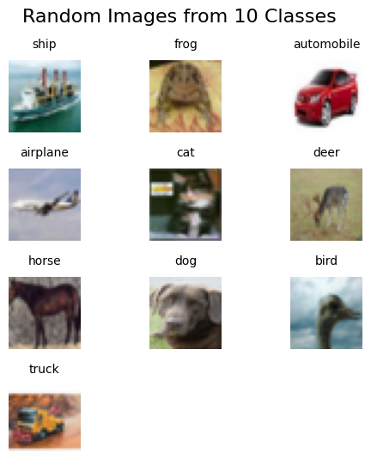
Slike iz trainset-a

Slide 11
03
Procesiranje podataka

Slide 12
Procesiranje
Horizontal Flip
Random Crop
Random Crop
Promena pozicije slike
Smanjivanje slike
Normalizacija
One Hot Encoding

Slide 13
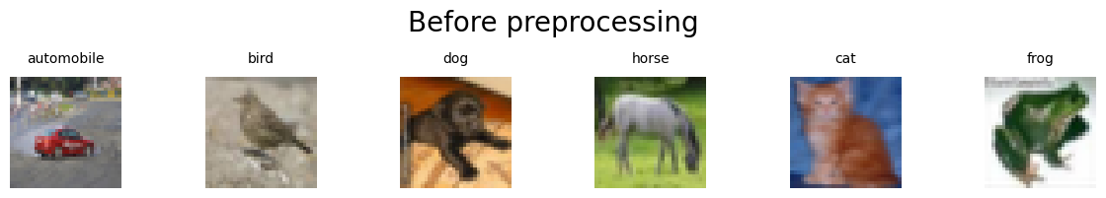
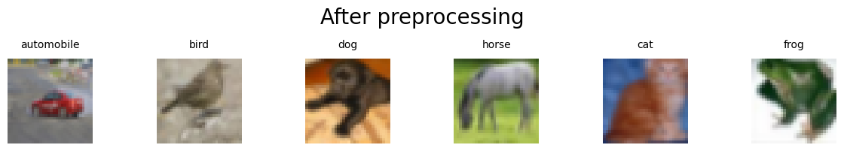
Procesiranje

Slide 14
04
Model

Slide 15
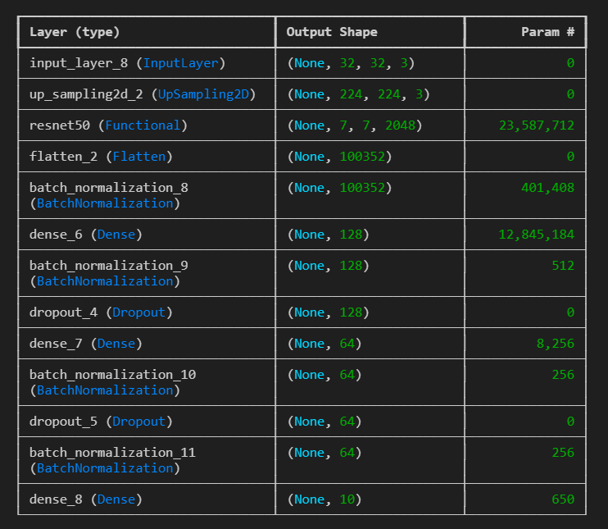
Šta sadrži model?
Osnova ResNet50
Dodati slojevi
Flatten
BatchNormalization
Dropout
Dense
UpSampling2D

Slide 16
05
Treniranje modela i evaluacija

Slide 17
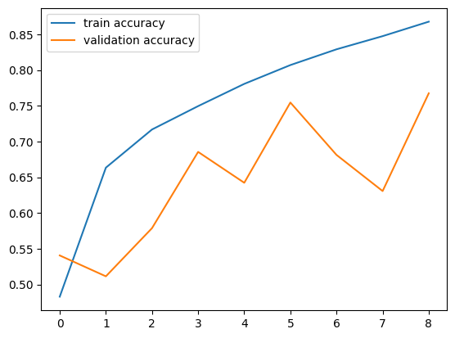
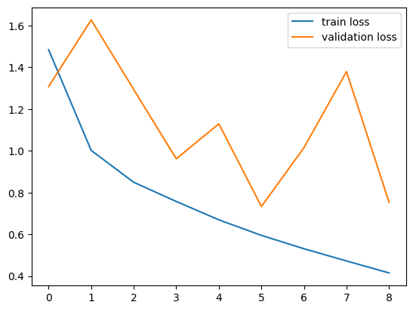
Prvo treniranje modela

Slide 18
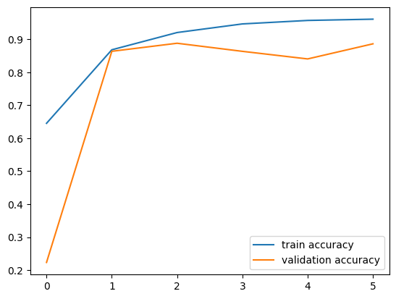
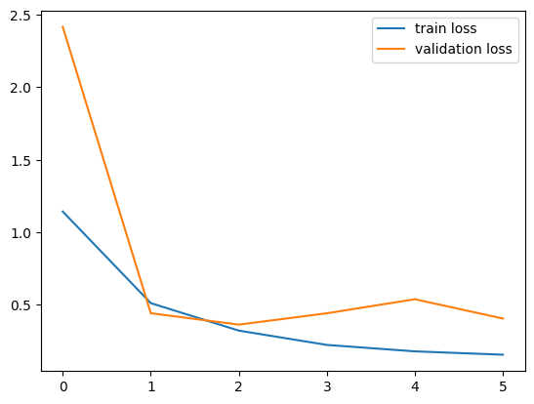
Drugo treniranje modela

Slide 19
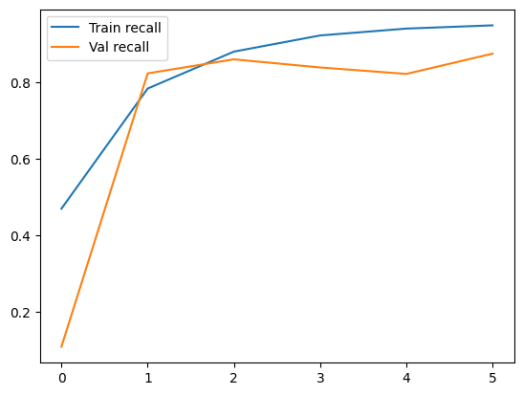
Drugo treniranje modela

Slide 20
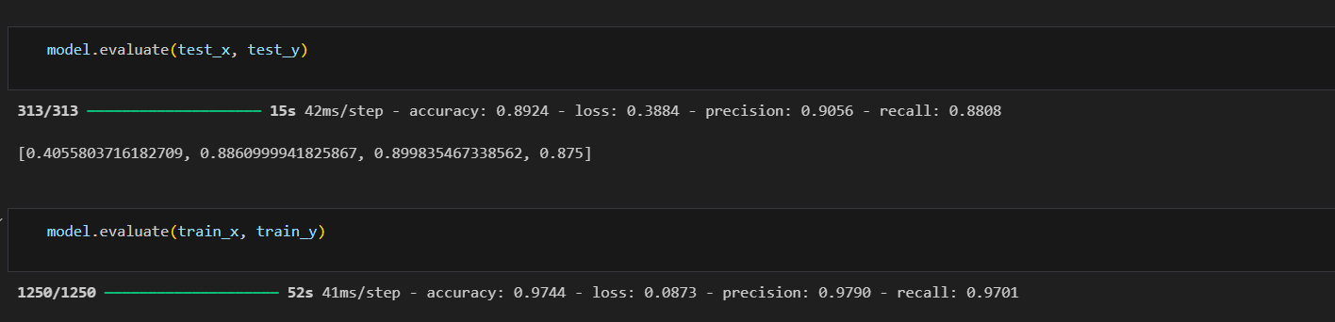
Evaluacija modela

Slide 21
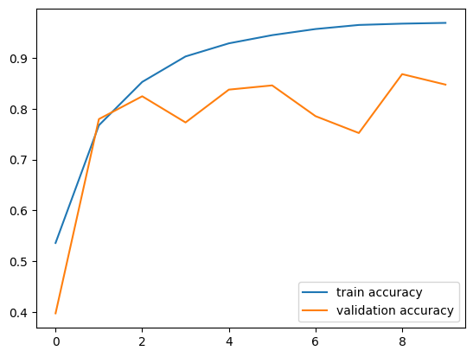
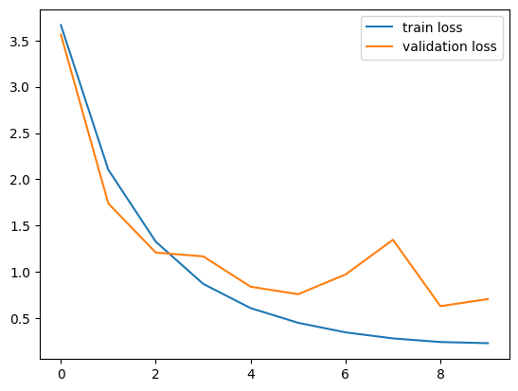
Treće treniranje modela

Slide 22
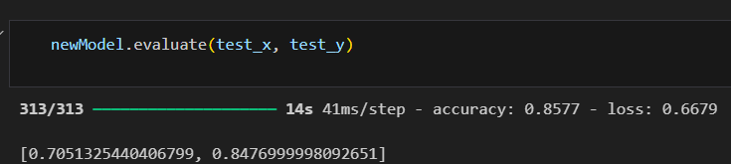
Evaluacija modela

Slide 23
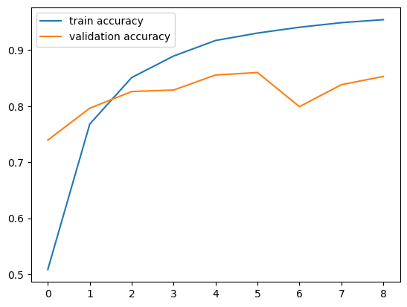
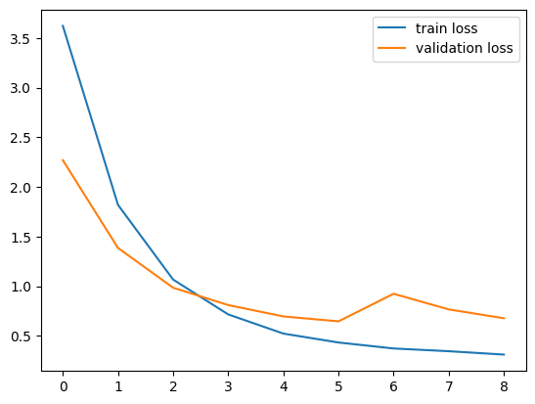
Četvrto treniranje modela

Slide 24

Hvala na pažnji

